Slide 1
利率曲线风险管理
国债期货以及互换在债券资产组合管理的应用

Slide 2
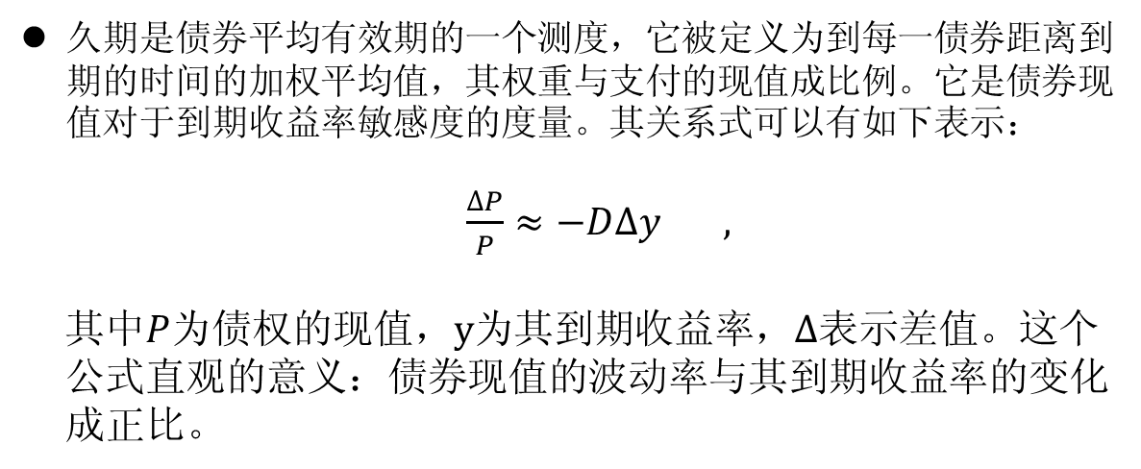
传统利率风险管理
久期
久期是债券平均有效期的一个测度，它被定义为到每一债券距离到期的时间的加权平均值，其权重与支付的现值成比例。它是债券现值对于到期收益率敏感度的度量。其关系式可以有如下表示：
$\frac{∆P}{P}≈−D∆y ,$
其中$P$为债权的现值，$y$为其到期收益率，$∆$表示差值。这个
公式直观的意义：债券现值的波动率与其到期收益率的变化
成正比。

Slide 3
传统利率风险管理
久期效应
使用2012年7月5日的市场数据，我们使用两支银行间市场当天有交易，并且市价接近的债券为例。他们两者的主要差别在于久期不同。

Slide 4
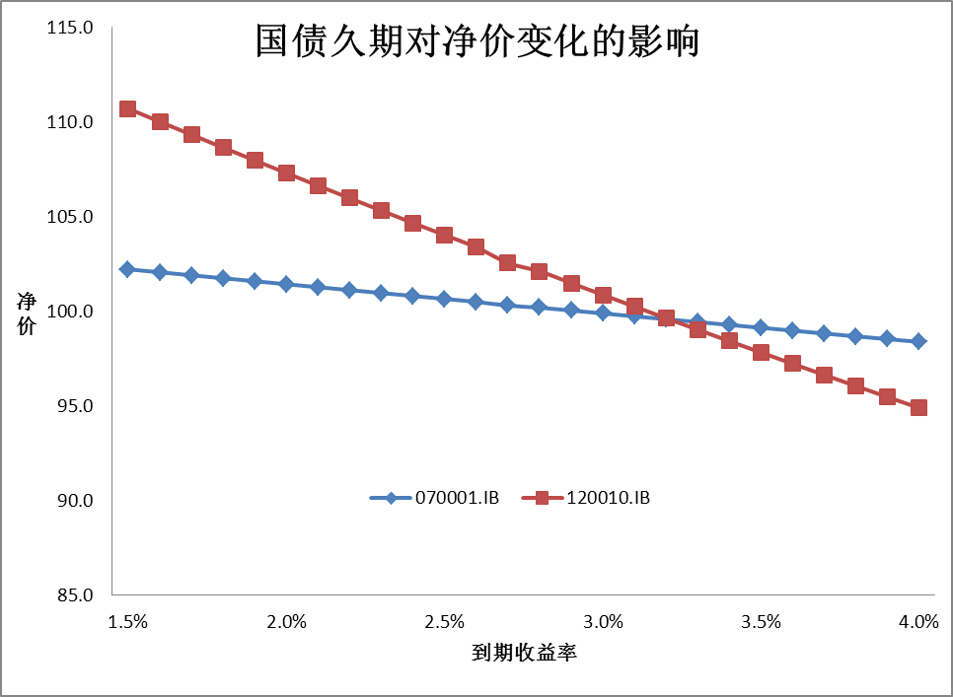
传统利率风险管理
久期效应

Slide 5

传统利率风险管理
久期匹配
债券资产组合平均久期
$D_{资产组合}=\sum{\frac{PP_{i}}{P_{资产组合}}∙D_{i}, }$
$$其中P_{i}为债券i现值，P_{资产组合}为债券资产组合现值。$$
$D_{i}为债券i久期。$
对冲工具：$D_{对冲}，P_{对冲}$；
目标久期：$D_{目标}$。

Slide 6
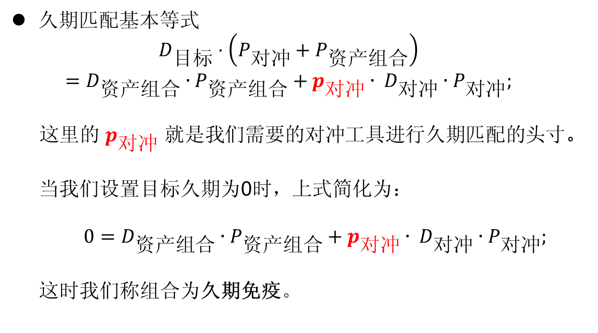
传统利率风险管理
久期匹配
久期匹配基本等式
$$D_{目标}⋅\left(P_{对冲}+P_{资产组合}\right)$$
$$=D_{资产组合}∙P_{资产组合}+p_{对冲}∙ D_{对冲}∙P_{对冲};$$
这里的$p_{对冲}$就是我们需要的对冲工具进行久期匹配的头寸。
当我们设置目标久期为0时，上式简化为：
$0=D_{资产组合}∙P_{资产组合}+p_{对冲}∙ D_{对冲}∙P_{对冲};$
这时我们称组合为久期免疫。

Slide 7
债券久期对冲案例
久期匹配头寸
久期匹配示例
仍然使用2012年7月5日的市场数据，我们构建如下的假想资产组合：
上表最后一行显示，如果要完全对冲久期风险，我们需要持有面值约为43370000元的对冲用债券空头寸。

Slide 8
债券久期对冲案例
久期匹配效果
考虑分别持有原始资产组合以及对冲后资产组合的P/L，观察期为2012年7月5日至2012年8月16日。这里我们仅考虑净价波动并且使
用每日的收盘价计算P/L。直观上，从P/L的时间序列图上，我们可
以看到，债券组合的波动减小了，同时P/L水平更接近于0.我们同样
可以通过计算P/L以及标准差来说明这一问题。

Slide 9
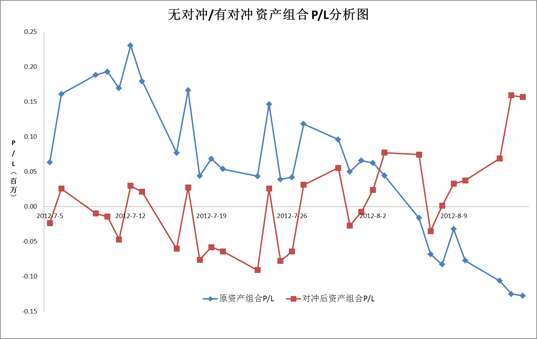
债券久期对冲案例
无对冲与有对冲资产组合P/L走势

Slide 10
债券久期对冲的缺陷
债券久期匹配的缺陷
无法有效做空：
对于资产组合是债券长头寸而言，对冲头寸始终是债券短头寸。受
市场条件的限制，我们实际上没有足够有效的手段去做空债券。
资金占用大：
上面的案例中对冲头寸实际资金规模与原头寸基本相当，这样的对冲
成本高，代价大。
仓位调整困难：
对冲头寸的调整，依赖银行间现货市场的流动性，有比较大的流动
性风险。

Slide 11
国债期货
什么是国债期货？
国债期货是指通过有组织的交易场所预先确定买卖价格并于未来特定时间内进行现券交割的国债派生交易方式。国债期货属于金融期货的一种，是一种高级的金融衍生工具。
2012年2月13日，中国国债期货仿真交易重启，根据《中国金融期货交易所5年期国债期货仿真交易合约》规则，5年期国债期货合约代码TF，标的为面额为100万元人民币、票面利率为3%的每年付息一次的5年期名义标准国债。

Slide 12
国债期货
国债期货与现货关系
现行仿真合约中，国债期货标的券为一篮子可交割债券，剩余到期期限为4~7年。由于到期现货交割形式的存在，国债期货价格与可交割券的现货价格相关性较高。下表为今年7月以来至今，在流通的3张国债期货收盘价格与之前案例中国债价格的相关系数矩阵。即使仅仅是仿真盘，可以看到期货价格与现货相关仍然很高。

Slide 13
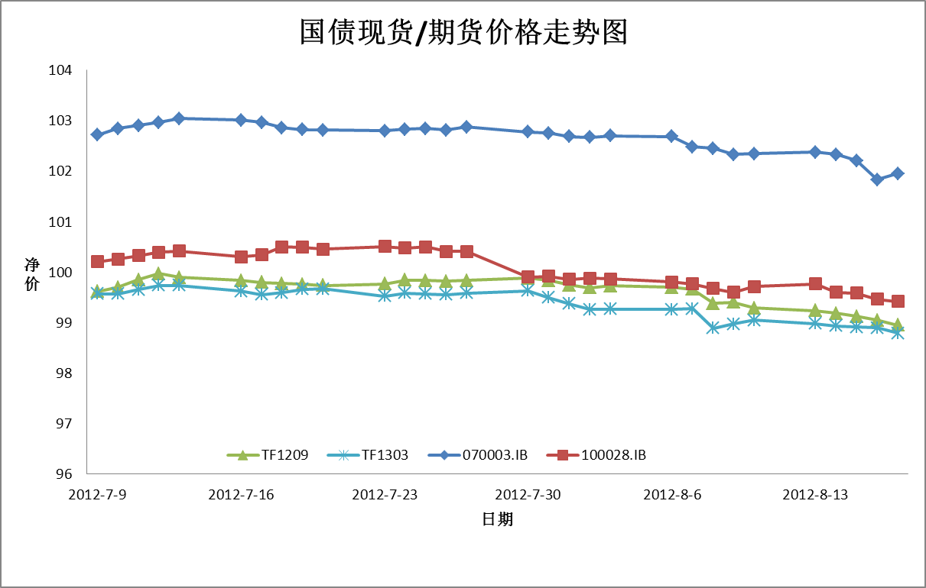
国债期货
国债期货与现货走势

Slide 14
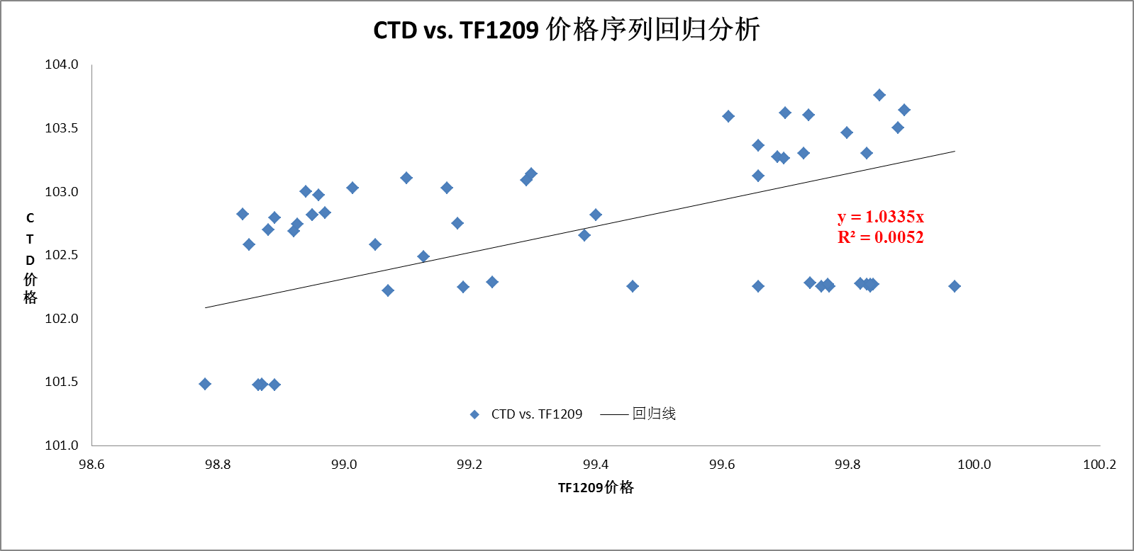
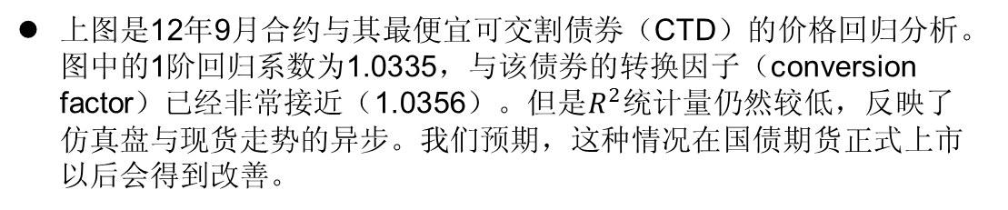
国债期货
国债期货与现货回归分析
上图是12年9月合约与其最便宜可交割债券（CTD）的价格回归分析。图中的1阶回归系数为1.0335，与该债券的转换因子（conversion factor）已经非常接近（1.0356）。但是$R^{2}$统计量仍然较低，反映了仿真盘与现货走势的异步。我们预期，这种情况在国债期货正式上市以后会得到改善。

Slide 15
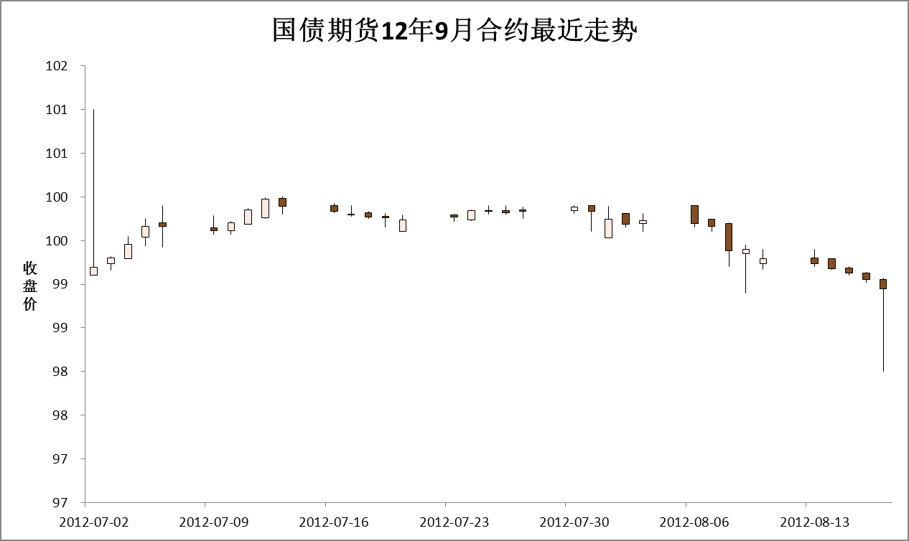
国债期货
国债期货与现货走势
由于是仿真盘，国债期货现今的每日波动仍然比较大。

Slide 16
国债期货利率风险管理
国债期货久期对冲优势
有效做空：
空头寸是期货合约的天然机制，可以根据需要进行任意配置。
资金占用小：
现行仿真合约，交易保证金仅为3%，有效控制资金占用规模。
流动性好：
国债期货合约将在中金所交易。交易所市场买卖双方报价透明，
参与者众多，易于成交。

Slide 17
国债期货利率风险管理
国债期货久期对冲难点
久期计算：
国债期货合约的标的券为3%收益的虚拟券，其实际可交割债券的期
限涵盖4~7年。计算期货久期时，需要选择篮子中合适的可交割券做
为标的。下表给出了12年9月合约可交割券列表。注黄色的是2012年
7月5日最近一周交易频繁，价格比较有代表性的。
合约展期：
国债期货合约的期限相对于债券存续期较短。当我们需要做较长时
间对冲的时候，需要考虑期货合约到期的问题。这时候我们需要考
率使用新合约代替旧合约，向前展期。

Slide 18
国债期货久期对冲案例
国债期货久期对冲效果
同直接使用国债对冲的情形类似，债券组合P/L的RMS相对于未对冲前有显著下降，同时其标准差也有所下降。

Slide 19
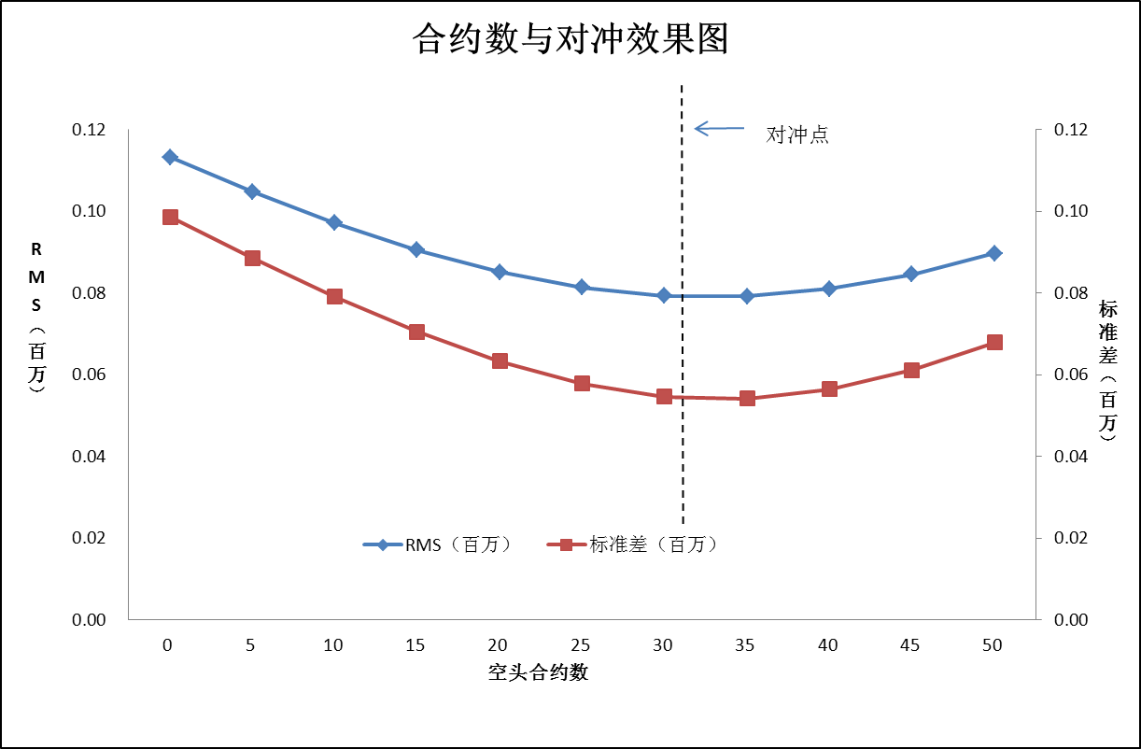
国债期货久期对冲案例
国债期货久期对冲效果
下图展示了，使用不同的空头9月合约，P/L的不同表现。
可以看到，上例中采用的对冲头寸对RMS和标准差进
行了一定的权衡。

Slide 20
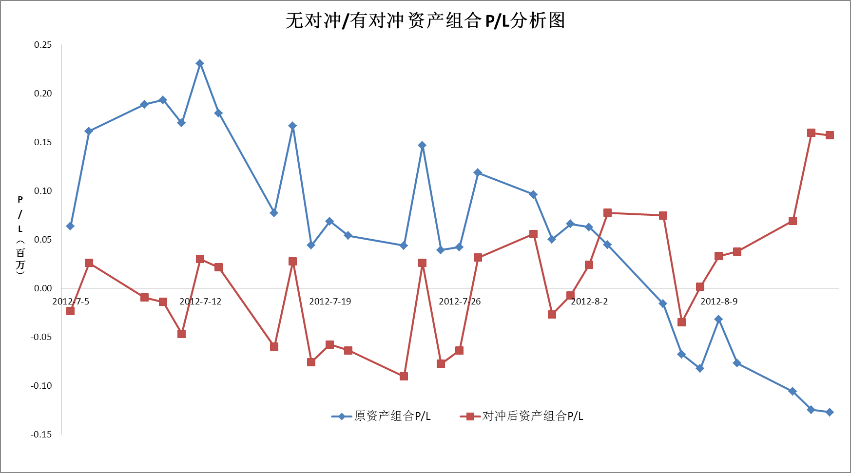
国债期货久期对冲案例
无对冲与有对冲资产组合P/L走势

Slide 21
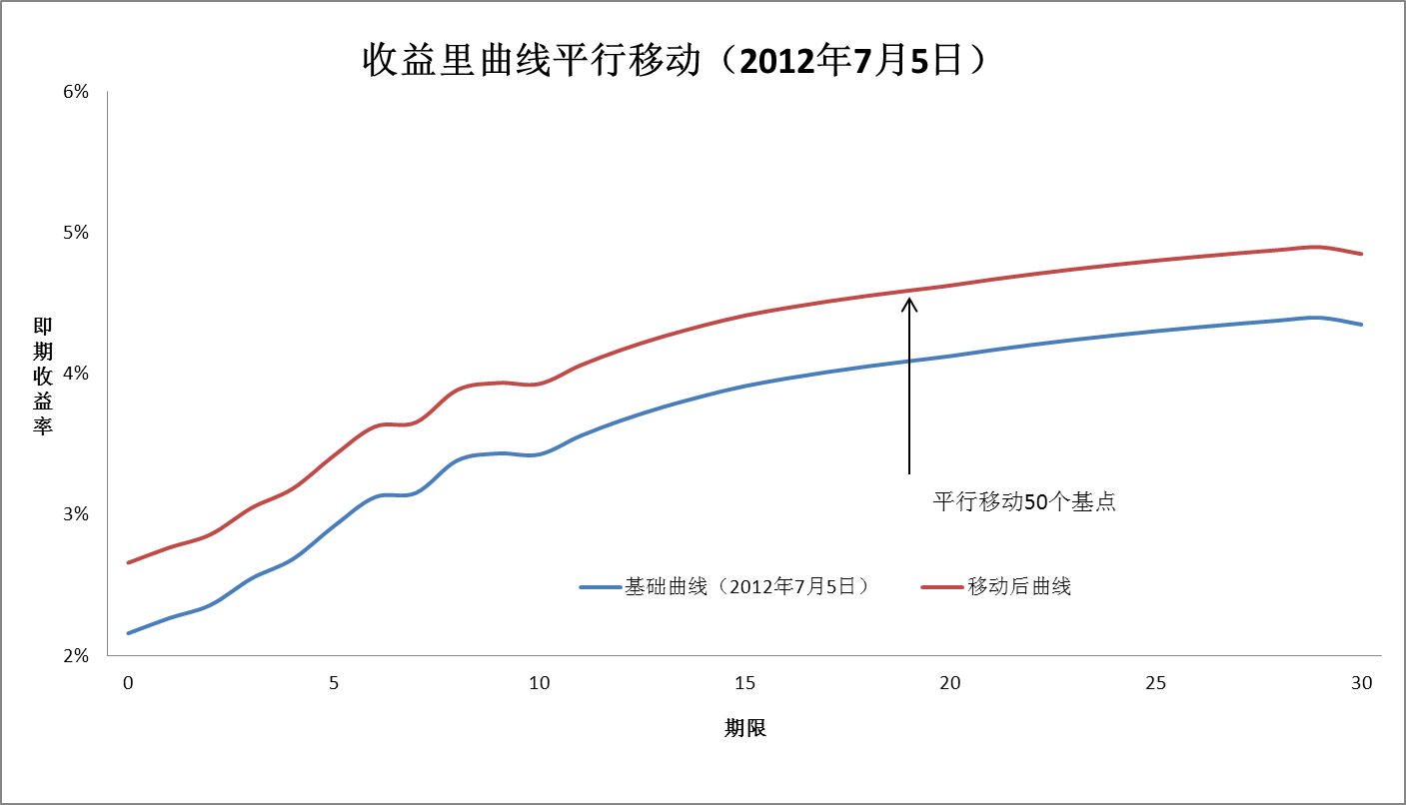
关键利率DV01对冲
久期对冲的缺陷
久期对冲有效性基于以下的假设:国债收益率曲线总是整体平行移动。所有期限的收益率没有自己的特性，利率的期限结构是单因子驱动的。

Slide 22
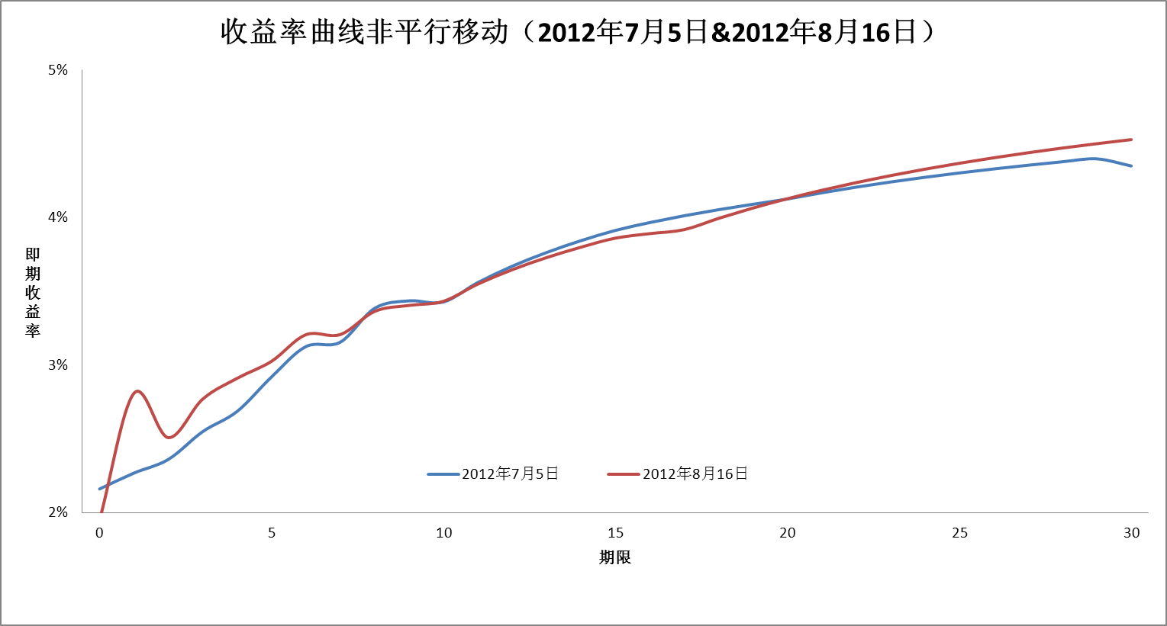
收益率曲线分段管理
久期对冲的缺陷
实际中收益率曲线的移动未必是同步平行移动。根据分割市场理论，市场参与者不同等，中长期收益率与短期收益率的变化又较大的区别。

Slide 23
关键利率DV01对冲
关键利率（key rates）DV01
关键利率DV01是传统意义下DV01的推广。它们都是衡量在收益率移动1个基点时，资产价格现值的波动。传统DV01假设是整个收益率曲线平行移动，而关键利率DV01是基于选取的某个点的收益率移动，其它点收益率维持不变。
在这里，根据中国国债现存发行制度下，国债发行期限的现状，我们选取到期收益率作为基准点。选取的期限分别为1年，2年，5年，10年，20年，30年。

Slide 24
关键利率DV01对冲
两种DV01的不同
关键利率DV01是传统意义下DV01的推广。它们都是衡量在收益率移动1个基点时，资产价格现值的波动。传统DV01假设是整个收益率曲线平行移动，而关键利率DV01是基于选取的某个点的收益率移动，其它点收益率维持不变。
在这里，根据中国国债现存发行制度下，国债发行期限的现状，我们选取到期收益率作为基准点。选取的期限分别为1年，2年，5年，10年，20年，30年。

Slide 25
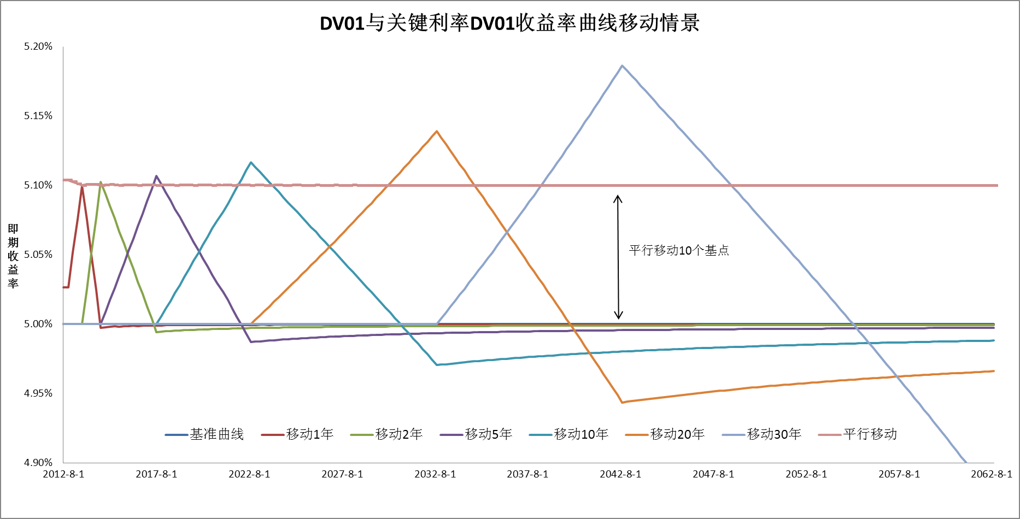
关键利率DV01对冲
收益率曲线移动情景
在这里我们使用一条假设的平坦的即期收益率曲线做说明，水平在5%。考虑到期收益率移动的幅度为10个基点。图中展示了两种移动方法的不同。

Slide 26
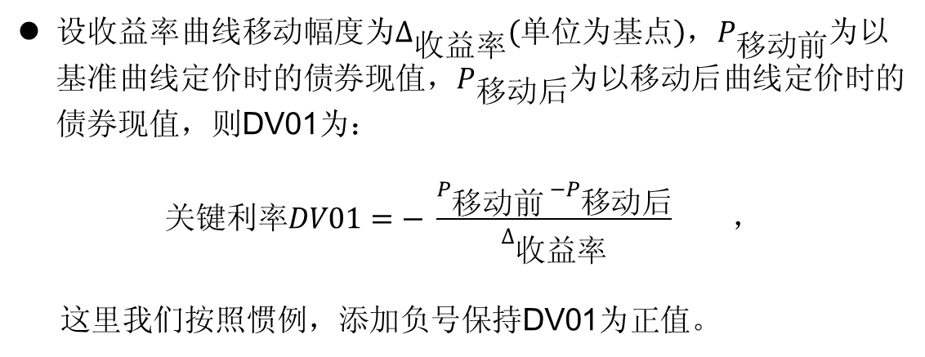
关键利率DV01对冲
关键利率DV01计算式
设收益率曲线移动幅度为$∆_{收益率}（单位为基点），P_{移动前}$为以基准曲线定价时的债券现值，$P_{移动后}$为以移动后曲线定价时的债券现值，则DV01为：
$关键利率DV01=− \frac{P_{移动前} −P_{移动后}}{∆_{收益率}} ，$
这里我们按照惯例，添加负号保持DV01为正值。

Slide 27
关键利率DV01对冲案例
资产组合及对冲工具DV01
在下面的案例中，我们将11024.IB国债加入资产组合，这个债券的到期时间较长，这里的目的是为了考察利率曲线不同部分的风险。对冲工具使用仍然不变。以下为DV01表，基于的面值为100元。

Slide 28
关键利率DV01对冲案例
对冲头寸
下表中我们给出了两种DV01对冲的头寸。对于传统DV01对冲，我们只使用期货头寸；对于关键利率我们同时加入了债券现货。可以看到，以DV01度量的总体风险出现了下降。同时由于债券是多头寸，这样的对冲是可以实际操作的。

Slide 29
关键利率DV01对冲案例
对冲效果
下表为不同对冲策略的效果比较，两种策与标准差相对于原始资产组合都有显著下降。同时P/L移动方向也对于资产组合更有利。
为什么关键利率方法还不如传统的好呢？！

Slide 30
关键利率DV01对冲案例
回顾对冲头寸
注意到，关键利率对冲后，在2年期上面的风险暴露增大了，甚至大于原始头寸。

Slide 31
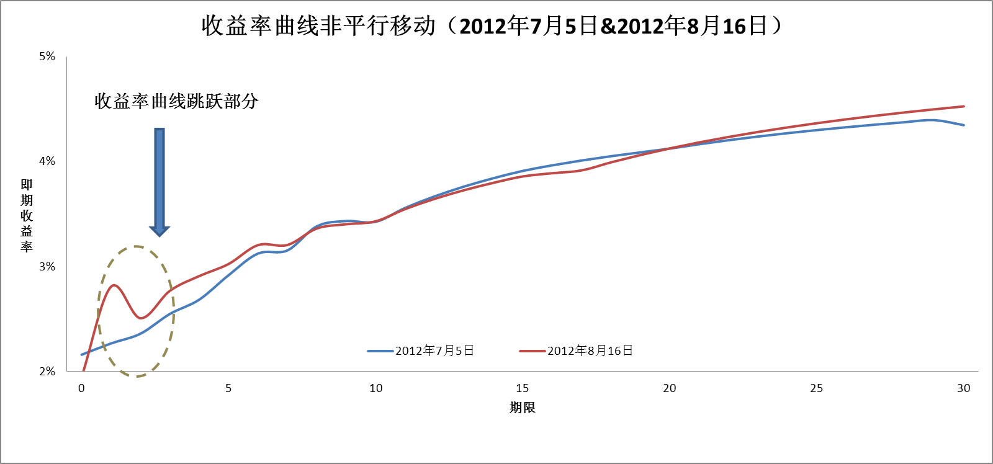
关键利率DV01对冲案例
回顾收益率曲线
7月与8月间，即期收益率曲线发生了转动，最大的跳动发生在1年期与2年期左右。而这个区间恰恰是关键利率对冲组合风险暴露最大的一个区间。

Slide 32
关键利率DV01对冲总结
关键利率DV01对冲难点
需要对利率走势有一定预计
对冲者需要对未来利率最大波动所在区域有一定预期，同时
设定明确的对冲目标。这带有一定的主观性。
短期利率缺乏有效工具对冲
根据现有的数据，国债期货合约的风险暴露主要集中在5年以
及10年这个关键利率点上。当债券组合中存在大量的较短期
债务（3年以下）时，国债合约无法有效对冲该部分风险。由
于国债做空机制的缺失，我们也无法有效利用国债作为补充
对冲工具。可能需要引入新的工具来完善，比如互换以及远
期。这个将是下一部分要展开的问题。

Slide 33
关键利率DV01对冲总结
关键利率DV01对冲优势
利率曲线风险分段管理
利率曲线的分段管理可以融入债券资产持有人对于利率走势
的个人观点。当债券持有人预期未来3个月，收益率曲线近
端会发生剧烈波动，但是中长端将保持稳定。这个时候他可
以考虑完美对冲近端，同时在中长端保留风险暴露。如果这
位持有人的看法正确的话，那么这样的对冲要比传统的久期
匹配或者DV01更有效，更节约。
利率曲线投机策略
当债券持有人预计未来一段时间内，利率曲线会变得比现在
更陡峭的时候，他可以考虑完美对冲长期利率风险，同时保
留短期风险暴露。当它的预期实现时，长期利率的上升带来
的债券现值下降为对冲头寸所抵消；而短期利率下降带来的
现值增加仍然可以享受到。当受某些限制，无法卖出长期债
或者难于脱手时，这样的策略格外有效。

Slide 34
互换与国债期货的结合应用
互换工具对冲收益率曲线近端
在下面的案例中，我们将3年期互换加入备选对冲工具中。以下为DV01表，基于的面值仍为100元。

Slide 35
互换与国债期货的结合应用
对冲头寸
下表中我们仍然给出了两种DV01对冲的头寸。由于互换的引入，我们可以有效调整收益率曲线近端的风险暴露。

Slide 36
互换与国债期货的结合应用
对冲效果
在引入互换以后，可以明显看到，关键利率DV01策略优于传统DV01。标准差下降，P/L上升。

Slide 37
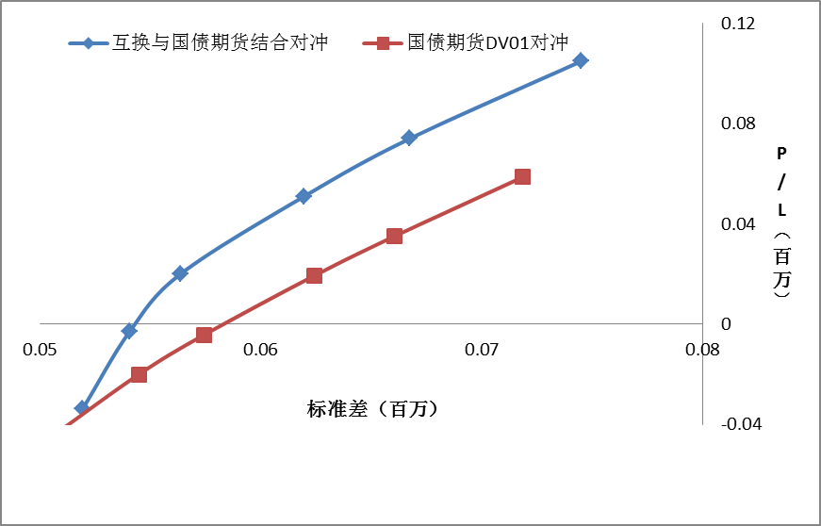
互换与国债期货的结合应用
对冲有效边界
加入互换以后，对冲的有效边界也得到了优化，在相近的波动情形下，加入互换以后的对冲有效边界高于原先水平。

Slide 38
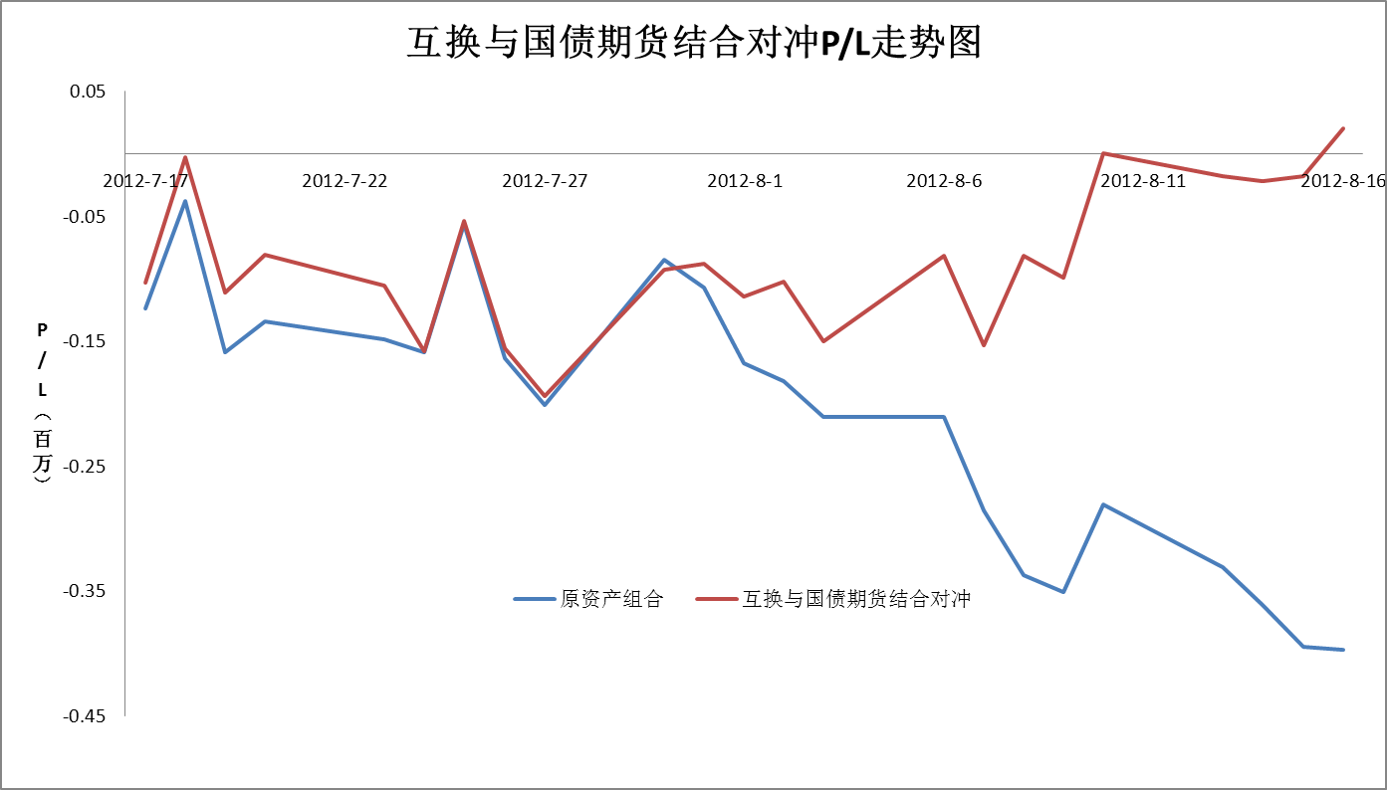
互换与国债期货的结合应用
无对冲与有对冲资产组合P/L走势

Slide 39
定制化利率分段风险及投机服务
利率风险套期保值以及投机
客户提供：自身需要管理的详细资产配置；关注的利率风险区域；能够承受的各个区域利率段的风险暴露；持有对冲头寸的目的（风险完全控制或者利率曲线投机）。
我们提供：详细的资产配置中各个单独资产对于利率曲线各个分段部分的风险暴露；根据客户要求的风险暴露限制，我们提供一篮子的对冲工具头寸持有建议；根据客户持有对冲工具的目的，我们为客户定制基于国债期货以及互换的资产配置策略。

Slide 40
尾声
谢谢参与！

